Slide 1


Slide 2



이 름 허재성
E - Mail t55300354@gmail.com
지원 분야 클라이언트 – 게임 개발
언어
개발 도구
형상관리
C
C++11
- C#
Python
DirectX 12
Unity
Unreal
OpenGL
Git

Slide 3




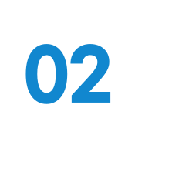


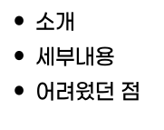
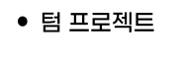
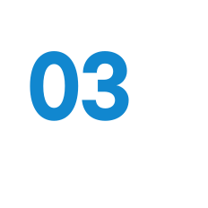
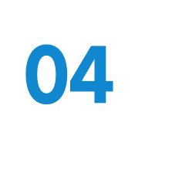


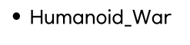
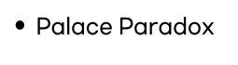
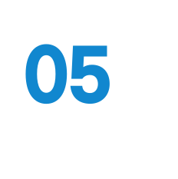


Slide 4

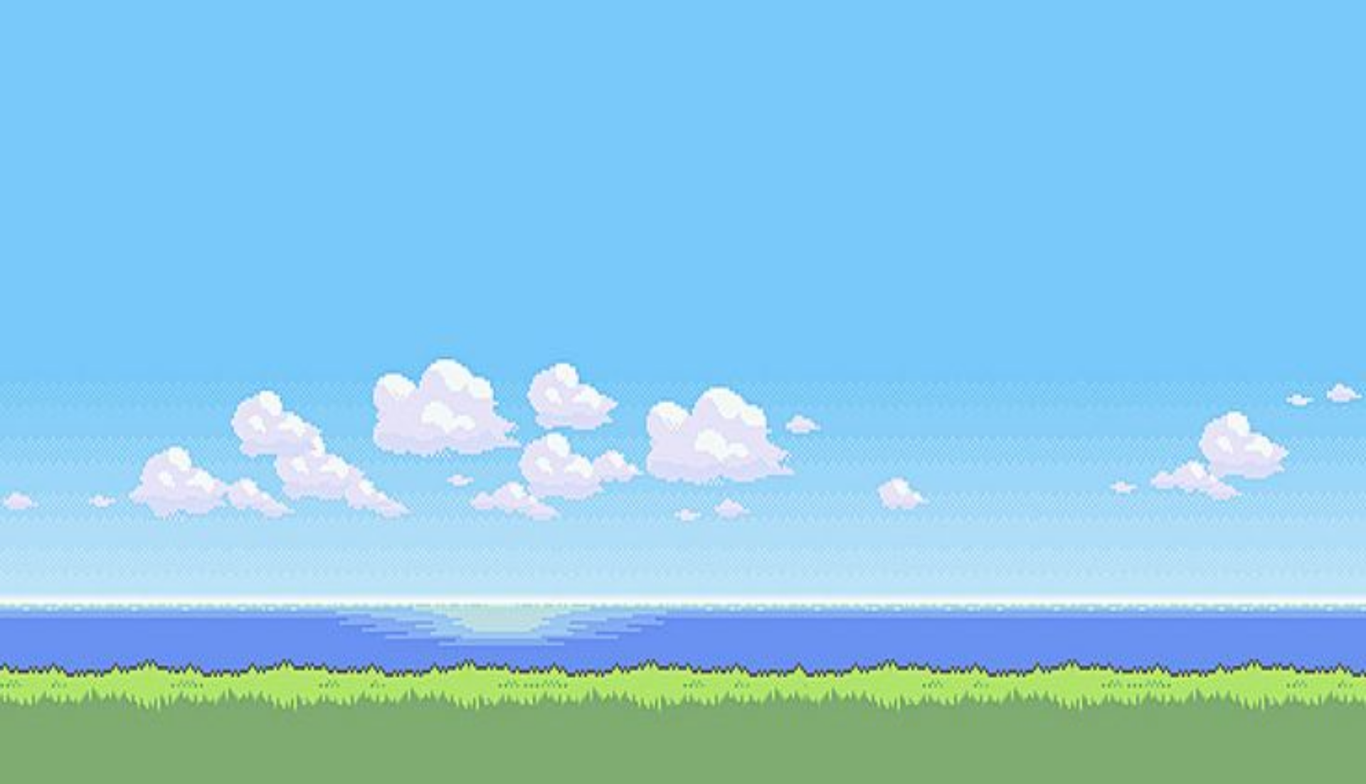
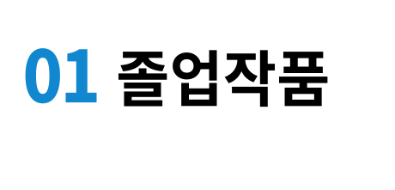


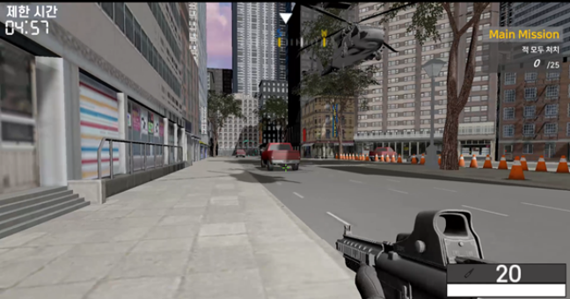
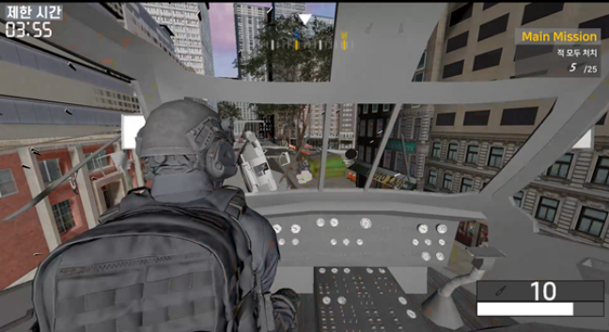


게임 이름 | REVENGER
게임 장르 | 3D FPS 멀티 협동 대전 게임
개발 언어 | C++11
개발 환경 | Visual Studio 2022, DirectX 12. FMOD, Git hub,IOCP
제작 인원 | 3명 ( 클라이언트 1, 서버 2 )
담당 역할 | 메인 클라이언트 ( 맵로드, 애니메이션, 그림자, 파티클 등 DirectX 12를 이용한 게임에 필요한 전반적인 그래픽적인 부분을 구현. )
제작 기간 | 2022/08 ~ 2023/07
게임 목표 | 로비에서 군인2명과 헬리콥터1명으로 구성된, 총 3명의 플레이어가 다같이 모여 방에 입장하고, 적군 지역에서 활보하는 적들을 정해진 시간내에 소탕하고 전장을 점령하여 승리를 취하는 것
 | https://github.com/kiption/XD.git
 | https://youtu.be/31BfTQHflNc

Slide 5


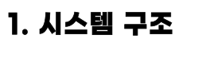
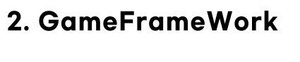
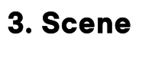

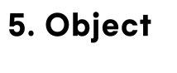









DirectX12 디바이스를 생성하고, 메모리 할당과 초기화 과정을 거쳐 해당 Scene에 빌드 될 객체들을 로드한다.
Scene이 생성되고, 해당 Scene에서 사용하는 리소스들을 생성한다.
게임 시간에 따른 충돌, 상태변화, 애니메이션 등을 Animate 함수로 묶어서 동작이 수행됨으로써, 변화되는 부분들을 매 프레임 마다 화면에 렌더링한다.
DirectX12 장치, 명령 큐, 명령 리스트, 스왑체인 등
기본자원들을 생성하고 게임 세상에 필요한 객체들을 빌드한다.
키보드, 마우스 입력 처리를 담당하고, 게임시간에 대한 프레임을 관리한다.
객체들을 이루는 Mesh 정보를 다루고, 노말, 색상, 텍스쳐 등의 정보 포함여부를 고려하여 작성된다.
Bin 파일을 불러오며, 객체의 Mesh 정보를 읽고 쓰는 과정을 거친다.
Mesh의 정보를 바탕으로 렌더링 할 객체의 상태, 속성 등을 다룬다.
Texture를 사용할 경우, dds 파일을 읽어 텍스쳐 리소스를 생성하여 루트 시그니처에 바인딩하고 재질 정보를 상수 버퍼에 저장한다.
Animation을 사용하는 객체일 경우, 가지고 있는 컨트롤러,트랙을 정의해준다.
루트 시그니처, 객체의 정보, 쉐이더, 조명 등 해당 Scene에 렌더링 되는 객체들을 관리한다.
Scene의 구성은 오프닝 장면과 인 게임 장면 2가지로 구성된다.
각 Scene 마다 해당되는 객체들의 상호작용과, Animate를 수행하게 된다.
Object
Animation
Material
Texture
4

Slide 6
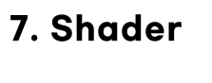
Light
ShadowFactor
float4 Lighting(float3 vPosition, float3 vNormal, bool bShadow, float4 uvs[MAX_LIGHTS])
{
float3 vCameraPosition = float3(gvCameraPosition.x, gvCameraPosition.y, gvCameraPosition.z);
float3 vToCamera = normalize(vCameraPosition - vPosition);
float4 cColor = float4(0.0f, 0.0f, 0.0f, 1.0f);
[unroll]
for (int i = 0; i < MAX_LIGHTS; i++) {
if (gLights[i].m_bEnable) {
float fShadowFactor = 1.0f;
#ifdef _WITH_PCF_FILTERING
if (bShadow) fShadowFactor = Compute3x3ShadowFactor(uvs[i].xy / uvs[i].ww, uvs[i].z / uvs[i].w, i);
#else
if (bShadow) fShadowFactor = gtxtDepthTextures[i].SampleCmpLevelZero(gssComparisonPCFShadow, uvs[i].xy / uvs[i].ww, uvs[i].z / uvs[i].w).r;
#endif
if (gLights[i].m_nType == DIRECTIONAL_LIGHT) { cColor += DirectionalLight(I, vNormal, vToCamera) * fShadowFactor; }
else if (gLights[i].m_nType == POINT_LIGHT) { cColor += PointLight(i, vPosition, vNormal, vToCamera) * fShadowFactor; }
else if (gLights[i].m_nType == SPOT_LIGHT) { cColor += SpotLight(i, vPosition, vNormal, vToCamera) * fShadowFactor; }
cColor += gLights[i].m_cAmbient * gMaterial.m_cAmbient;
} // if end
} // for end
cColor += (gcGlobalAmbientLight * gMaterial.m_cAmbient);
cColor.a = gMaterial.m_cDiffuse.a;
return cColor;
}
Texture2D<float> gtxtDepthTextures[MAX_DEPTH_TEXTURES] : register(t18);
SamplerComparisonState gssComparisonPCFShadow : register(s2);
float Compute3x3ShadowFactor(float2 uv, float fDepth, uint nIndex)
{
float fPercentLit = gtxtDepthTextures[nIndex].SampleCmpLevelZero(gssComparisonPCFShadow, uv, fDepth).r;
fPercentLit += gtxtDepthTextures[nIndex].SampleCmpLevelZero(gssComparisonPCFShadow, uv + float2(-DELTA_X, 0.0f),
fDepth).r;
fPercentLit += gtxtDepthTextures[nIndex].SampleCmpLevelZero(gssComparisonPCFShadow, uv + float2(+DELTA_X, 0.0f),
fDepth).r;
fPercentLit += gtxtDepthTextures[nIndex].SampleCmpLevelZero(gssComparisonPCFShadow, uv + float2(0.0f, -DELTA_Y),
fDepth).r;
fPercentLit += gtxtDepthTextures[nIndex].SampleCmpLevelZero(gssComparisonPCFShadow, uv + float2(0.0f, +DELTA_Y),
fDepth).r;
fPercentLit += gtxtDepthTextures[nIndex].SampleCmpLevelZero(gssComparisonPCFShadow, uv + float2(-DELTA_X,
- DELTA_Y),fDepth).r;
fPercentLit += gtxtDepthTextures[nIndex].SampleCmpLevelZero(gssComparisonPCFShadow, uv + float2(-DELTA_X,
+ DELTA_Y), fDepth).r;
fPercentLit += gtxtDepthTextures[nIndex].SampleCmpLevelZero(gssComparisonPCFShadow, uv + float2(+DELTA_X,
- DELTA_Y), fDepth).r;
fPercentLit += gtxtDepthTextures[nIndex].SampleCmpLevelZero(gssComparisonPCFShadow, uv + float2(+DELTA_X,
+ DELTA_Y), fDepth).r;
return(fPercentLit / 9.0f);
}
PCF(Percentage closer Filtering) 기법에 대한 HLSL 코드 내용입니다.
어떤 UV 지점에 대해 DELTA_X, DELTA_Y를 이용하여, 여러 샘플을 채취하고 결과를 평균화하여 해당 텍셀의 그림자를 결정함으로써 가장자리를 부드럽게 만들어 줍니다.
Directional Light, Point Light, SpotLight 3가지 조명, 그림자, 재질을 고려하여 3D 공간상 지점에 대한 조명을 계산하는 HLSL 코드입니다.
조명의 종류에 따라 루프를 돌며, 그림자가 렌더링되는 지점을 샘플링한 값을 fShadowFactor 에 넣어 해당 조명 함수에 반영해줍니다.
다음으로 재질의 정보를 반영하여 최종 색상을 출력하도록 합니다.

Slide 7
SpriteAnimation
(PixelShader) ShadowMap / DepthWrite
VS_TEXTURED_OUTPUT VSSpriteAnimation(VS_TEXTURED_INPUT input)
{
VS_TEXTURED_OUTPUT output;
output.position = mul(mul(mul(float4(input.position, 1.0f), gmtxWorld), gmtxView), gmtxProjection);
output.uv = mul(float3(input.uv, 1.0f), (float3x3)(gspriteMaterial.gmtxTexture)).xy;
return(output);
}
PS_DEPTH_OUTPUT PSDepthWriteShader(VS_LIGHTING_OUTPUT input)
{
PS_DEPTH_OUTPUT output;
output.fzPosition = input.position.z;
output.fDepth = input.position.z;
return(output);
}
float4 PSShadowMapShadow(VS_SHADOW_MAP_OUTPUT input) : SV_TARGET
{
float4 cAlbedoColor = float4(0.0f, 0.0f, 0.0f, 1.0f);
float4 cNormalColor = float4(0.0f, 0.0f, 0.0f, 1.0f);
If (gnTexturesMask & MATERIAL_ALBEDO_MAP)
cAlbedoColor = gtxtAlbedoTexture.Sample(gssWrap, input.uv);
else cAlbedoColor = gMaterial.m_cDiffuse;
if (gnTexturesMask & MATERIAL_NORMAL_MAP)
cNormalColor = gtxtNormalTexture.Sample(gssWrap, input.uv);
if (gnTexturesMask & MATERIAL_NORMAL_MAP) {
float3x3 TBN = float3x3(normalize(input.tangentW), normalize(input.bitangentW), normalize(input.normalW));
float3 vNormal = normalize(cNormalColor.rgb * 2.0f - 1.0f);
input.normalW = normalize(mul(vNormal, TBN));
} // if end
float4 Illumination = Lighting(input.positionW, normalize(input.normalW), true, input.uvs);
float4 cColor = cAlbedoColor;
return (lerp(Illumination,cColor,0.5));
}
void Texture::AnimateRowColumn(float fTime) {
m_xmf4x4Texture = Matrix4x4::Identity();
m_xmf4x4Texture._11 = 1.0f / float(m_nRows); m_xmf4x4Texture._22 = 1.0f / float(m_nCols);
m_xmf4x4Texture._31 = float(m_nRow) / float(m_nRows); m_xmf4x4Texture._32 = float(m_nCol) / float(m_nCols);
if (fTime == 0.0f) {
if (++m_nCol == m_nCols) { m_nRow++; m_nCol = 0; }
if (m_nRow == m_nRows) m_nRow = 0;
}
}
정점을 3가지 행렬변환하고, 정점의 uv를 변환하여 반환합니다.
텍스쳐 행렬 3x3 값을 시간에 따라 일정한 크기만큼 다음위치를 렌더링하며 애니메이션을 진행합니다.
SkyBox
VS_SKYBOX_CUBEMAP_OUTPUT VSSkyBox(VS_SKYBOX_CUBEMAP_INPUT input)
{
VS_SKYBOX_CUBEMAP_OUTPUT output;
output.position = mul(mul(mul(float4(input.position, 1.0f), gmtxGameObject), gmtxView), gmtxProjection);
output.positionL = input.position;
return(output);
}
float4 PSSkyBox(VS_SKYBOX_CUBEMAP_OUTPUT input) : SV_TARGET
{
float4 cColor = gtxtSkyCubeTexture.Sample(gssClamp, input.positionL);
return(cColor);
}
그림자 맵에 대한 HLSL 코드입니다.
Albedo 와 Normal Map을 합치게 되면, 색상의 밝기가 구분되기에 입체적인 느낌을 표현하게 됩니다.
해당 객체의 재질의 Normal 값을 TBN 연산하여 Lighting 함수의 Normal 인자에 적용합니다.
최종 색상은 Albedo 정보를 가진 색상과 조명의 값을 보간 하여 최종 색상을 반환합니다.

Slide 8

Func : SetPipelineState()
Void ShaderMgr::SetPipelineState(ID3D12GraphicsCommandList* pd3dCommandList, int nPipelineState)
{
if(m_pp3dPipelineStates) pd3dCommandList->SetPipelineState(m_pp3dPipelineStates[nPipelineStates])
}
Func : ShadowRender()
그림자를 구현할 때, 많은 어려움을 겪었습니다.
구현이 마무리된 상황에서 느낀 점은 이론적인 지식이 부족한 상태로 구현을 이어 나아갔던 것이 문제였습니다.
구현이 안되었던 큰 문제점들 중 하나는 텍스쳐 매핑과 그림자 매핑을 하나의 파이프라인 상태에서 렌더링 할 때 마다 다르게 Set하는 과정을 신경 쓰지 않아, 사소하지만 중요한 부분을 생각 못했던 점이였습니다.
렌더링이 진행될 때 해당 객체가 그림자가 적용되는지에 대한 유무를 판단하여 파이프라인 Set을 해주었습니다.
Void GameObjectMgr::ShdowRender(ID3D12GraphicsCommandList* pd3dCommandList, CCamera * pCamera, bool bPreRender, ShaderMgr* pShader)
{
…
if(m_pMesh) {
if(m_nMaterials>0) {
for(int i=0;i<m_nMaterials;i++) {
if(m_ppMaterials[i]) {
if(m_ppMaterials[i]->m_pShader) {
m_ppMaterials[i]->m_pShader->Render(pd3dCommandList, pCamera,0,false);
pShader->SetPipelineState(pd3dCommandList,0);
…
}
…
}
…
}
…
}
그림자 대상에 포함되는 객체들은 ShadowRender 함수를 이용하여 렌더링 하게되고, 파이프라인 상태를 매프레임마다 업데이트 해준다.

Slide 9
HLSL : VSShadowMap
VS_SHADOW_MAP_OUTPUT VSShadowMap (VS_LIGHTING_INPUT input)
{
VS_SHADOW_MAP_OUTPUT output = (VS_SHADOW_MAP_OUTPUT)0;
float4 positionW = (float4) 0.0f;
if (!gbBoneShader) {
positionW = mul(float4(input.position, 1.0f), gmtxGameObject);
output.positionW = positionW.xyz;
output.position = mul(mul(positionW, gmtxView), gmtxProjection);
output.normalW = mul(float4(input.normal, 0.0f), gmtxGameObject).xyz;
output.uv = input.uv;
output.tangentW = mul(input.tangent, (float3x3) gmtxGameObject);
output.bitangentW = mul(input.bitangent, (float3x3) gmtxGameObject); } // if end
if (gbBoneShader) {
float4x4 mtxVertexToBoneWorld = (float4x4) 0.0f;
for (int i = 0; i < MAX_VERTEX_INFLUENCES; i++) {
mtxVertexToBoneWorld += input.weights[i] *mul(gpmtxBoneOffsets[input.indices[i]],
gpmtxBoneTransforms[input.indices[i]]); } //for end
positionW = mul(float4(input.position, 1.0f), mtxVertexToBoneWorld);
output.positionW = positionW.xyz;
output.normalW = mul(input.normal, (float3x3) mtxVertexToBoneWorld).xyz;
output.tangentW = mul(input.tangent, (float3x3) mtxVertexToBoneWorld).xyz;
output.bitangentW = mul(input.bitangent, (float3x3) mtxVertexToBoneWorld).xyz;
output.position = mul(mul(float4(output.positionW, 1.0f), gmtxView), gmtxProjection);
output.uv = input.uv; } // if end
for (int i = 0; i < MAX_LIGHTS; i++) {
if (gcbToLightSpaces[i].f4Position.w != 0.0f)
output.uvs[i] = mul(positionW, gcbToLightSpaces[i].mtxToTexture);
}
return(output);
}
건물이나 장애물에는,그림자가 나왔지만, 애니메이션 컨트롤러가 적용된 객체에는 바닥에 동적으로 그림자가 나오지 않았습니다.
이 부분에서 문제점은, Bone 행렬을 사용하는 객체는 정점 셰이더에서 기존의 그림자 대상에 포함되는 객체들과 다르게 연산하고 있었던 문제점 이였습니다.
모델을 불러오는 과정에서 bool 값으로 빌드되는 객체가 애니메이션 정보를 가지고있는지 판단하고, 상수 버퍼로 전달하여 그 여부에 따라 정점 셰이더를 다르게 연산 시켜주었습니다.
리깅 동작을 하는 객체에 대한 그림자처리는, 애니메이션 여부에 따라 동적 그림자를 적용하도록 bool 값을 상수 버퍼로 넘겨주어
구분 지어준다.

Slide 10
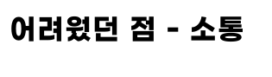
서버와 클라이언트간의 소통도 처음에는 쉽지않았지만, 작은 단계부터 주고받다 보니 복잡한 정보도 주고 받을 때 어려움이 점차 없어졌습니다.
객체의 위치 및 회전 동기화, 애니메이션 동기화, 사운드, 컨텐츠 동기화를 하면서 플레이어끼리 서로 정보가 안 맞았던 부분이 너무나도 많았고, 많은 시간을 붙잡아도 싱크가 맞지 않을 때는 문제가 서버코드인지 클라이언트 내부에서 발생한 오류인지 알기 쉽지않아서 서로 코드를 살펴보면서 1부터 10까지 문제가 될 만한 부분들을 많은 소통을 통해 해결했습니다.
느낀 점은 서버에 문제가 생겨도, “ 서버에 잘못이 있겠지 ”에서 생각이 그치는 것이 아닌, 서로의 의심되는 점은 없는지 머리를 맞대고 찾아보는 것이 문제를 해결해 나아가는데, 가장 빠르다고 느꼈습니다.

Slide 11
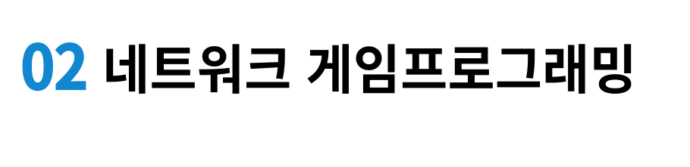

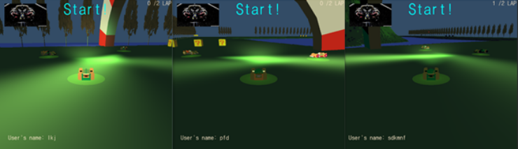
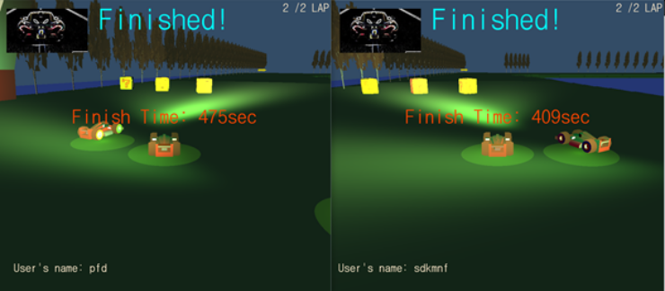
게임 장르 | 3D 레이싱 멀티 게임
개발 언어 | C++11
개발 환경 | Visual Studio 2022, DirectX 12. FMOD, Git hub, TCP
제작 인원 | 3명
담당 역할 | 모든 클라이언트 제작, 로그인 패킷 송수신,충돌 판단 여부와 충돌 연출 시 서버- 클라이언트 동기화를 담당.
제작 기간 | 2022/10 ~ 2022/12
게임 목표 | 3명이 출발선에서 출발하여, 아이템 박스를 통해 아이템을 확득한다. 해당아이템을 사용하여 상대방의 완주를 방해하면서 먼저 3바퀴를 완주하면 승리하는 것을 목표로한다.
 | https://github.com/kiption/Network_Game_Programming.git
 | https://www.youtube.com/watch?v=GooATFiHUyA

Slide 12
CSLS_LOGIN
C2LS_LOGIN_PACKET login_pack;
retval = recv(client_sock, (char*) &login_pack,
sizeof(C2LS_LOGIN_PACKET), MSG_WAITALL);
if (retval == SOCKET_ERROR) {
err_display("recv()");
break;
}
std::ifstream fin("userlist.txt");
if (fin.fail()) {
std::cerr << "userlist.txt 를 찾을 수 없습니다." << std::endl;
exit(100);
}
std::string recved_name = login_pack.name;
bool name_already_used = false;
for (int i = 0; i < MAX_USER; i++) {
if (clients[i].getName().compare(recved_name) == 0) {
name_already_used = true;
break;
} // if end
} // for end
// 2. 계정 정보 데이터파일에 존재하는 지 확인.
bool name_exist = false;
std::string saved_name;
while (fin >> saved_name) {
std::cout << "Saved name: " << saved_name << std::endl;
if (saved_name.compare(recved_name) == 0) {
std::cout << "계정 [" << login_pack.name << "]이 확인되었습니다.“
<< std::endl;
name_exist = true;
break;
}
}
fin.close();
bool approval = true;
if (!name_exist) {
std::cout << "존재하지 않는 계정입니다. 등록 후 다시 시도해주세요."
<< std::endl;
}
else if (name_already_used) {
std::cout << "입력한 계정 [" << login_pack.name << "]은 이미 다른
플레이어가 사용 중입니다." << std::endl;
}
else {
// id 할당
for (int i = 0; i < MAX_USER; i++) {
if (clients[i].getState() == SESSION_EMPTY) {
client_id = i;
clients[client_id].setState(SESSION_RUNNING);
clients[client_id].setId(client_id);
clients[client_id].setName(login_pack.name);
std::cout << "Clients[" << clients[client_id].getId() << "]'s Name: "
<< clients[client_id].getName() << std::endl;
break;
}
if (i == MAX_USER - 1 && clients[i].getState() == SESSION_RUNNING) {
std::cout << "Max Users Exceeded!" << std::endl;
approval = false;
} // if end
}// for end
} // else end
LS2C_GAMESTART_PACKET start_pack;
start_pack.type = LS2C_GAMESTART;
if (approval && name_exist && !name_already_used) {
start_pack.start = START_APPROVAL;
}
else if (!name_exist) {
start_pack.start = START_DENY_UNKNOWNNAME;
}
else if (!approval) {
start_pack.start = START_DENY_FULL;
}
else if (name_already_used) {
start_pack.start = START_DENY_ALREADYUSED;
}
…
If (approval && name_exist) break;
로그인 패킷을 받아, 유저 정보가 담긴 파일을 엽니다. 파일이 없다면 표시를 해주게 됩니다.
계정이 이미 접속 중 또는 존재하지않는 이름일 때, 서버 상의 유저수가 포화상태일때 각 상태에 맞는 값을 패킷에 담아 클라이언트로 전달하는 과정입니다.
클라이언트로부터 받은 이름이 이미 접속중인 다른 유저의 이름이 아닌지 확인합니다.
계정 정보가 데이터파일에 존재하는지 확인합니다. 존재하지 않는 계정이라면 새로 등록을 진행해달라고 클라이언트에 메시지를 띄우기 위해 start_pack의 start 메소드(시작 여부)에 START_DENEY_UNKNOWNNAME를 입력하고, 이미 접속해있는 유저라면 start_pack에 START_DENY_ALREADYUSED 입력

Slide 13
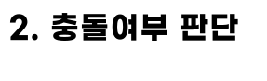
Player By Map
Player By ItemBox
void collisioncheck_Player2Map(int client_id)
{
MyVector3D cur_pos = clients[client_id].getPos();
if (cur_pos.x > MAP_X_MIN + MAP_COLLISIONCHECK_RANGE
&& cur_pos.x< MAP_X_MAX - MAP_COLLISIONCHECK_RANGE
&& cur_pos.z > MAP_Z_MIN + MAP_COLLISIONCHECK_RANGE
&& cur_pos.z < MAP_Z_MAX - MAP_COLLISIONCHECK_RANGE)
return;
if (cur_pos.x < MAP_X_MIN) {
cur_pos.x = MAP_X_MIN;
EnterCriticalSection(&clients[client_id].m_cs);
clients[client_id].setPos(cur_pos);
LeaveCriticalSection(&clients[client_id].m_cs);
}
else if (cur_pos.x > MAP_X_MAX) {
cur_pos.x = MAP_X_MAX;
EnterCriticalSection(&clients[client_id].m_cs);
clients[client_id].setPos(cur_pos);
LeaveCriticalSection(&clients[client_id].m_cs);
}
if (cur_pos.z < MAP_Z_MIN) {
cur_pos.z = MAP_Z_MIN;
EnterCriticalSection(&clients[client_id].m_cs);
clients[client_id].setPos(cur_pos);
LeaveCriticalSection(&clients[client_id].m_cs);
}
else if (cur_pos.z > MAP_Z_MAX) {
cur_pos.z = MAP_Z_MAX;
EnterCriticalSection(&clients[client_id].m_cs);
clients[client_id].setPos(cur_pos);
LeaveCriticalSection(&clients[client_id].m_cs);
}
}
Void collisionscheck_Player2ItemBox(int client_id)
{
for(int i=0 ; I< ITEMBOXNUM ; i++) {
if( !ItemBoxArray[i].m_visible ) continue;
…
if(ItemBoxArray[i].xoobb.
Intersects(clients[client_id].xoobb)) {
EnterCriticalSection(&ItemBoxArray[i].m_cs);
ItemBoxArray[i].m_pos.y =
ItemBoxArray[i].m_pos.y - 500;
ItemBoxArray[i].m_visible = false;
LeaveCriticalSection(&ItemBoxArray[i].m_cs);
sendItemBoxUpdatePacket_toAllClient(i);
EnterCriticalSection(&cs_timer_event);
setServerEvent(EV_TYPE_REFRESH,5.0f,
EV_TARGET_ITEMBOX, 0, i, 0, 0);
LeaveCriticalSection(&cs_timer_event);
if (clients[client_id].getHowManyItem() < 2) {
srand(static_cast<unsigned int>(SERVER_TIME) * i);
int new_item = rand() % 3;
EnterCriticalSection(&clients[client_id].m_cs);
clients[client_id].setItemQueue(new_item);
LeaveCriticalSection(&clients[client_id].m_cs);
} //for end
}
아이템 박스의 변경사항을 모든 클라이언트에게 전달합니다.
맵의 끝으로부터 너무 멀리 떨어져 있다면 충돌체크 및 후처리를 진행하지않습니다.
맵의 최대,최소 범위를 넘어가게 되면 넘어가기 전 위치에 머물러있게 됩니다.
충돌한 아이템박스는 5초 후에 초기 상태로 돌아옵니다.
Client[]는 전역에 선언되어있기에 메소드에 Write 작업을 할 때 Date Race를 막기 위해 Critical Section으로 보호해야합니다.
충돌한 플레이어는 갖고있는 아이템이 2개 미만일 때만 새로운 아이템을 획득할 수 있도록 합니다.

Slide 14
Player By Missile
Player By Bomb
void collisioncheck_Player2Missile(int client_id)
{
for (int i = 0; i < MissileNum; i++) {
if (!MissileArray[i].getRunning()) continue;
if (MissileArray[i].getObjOwner() == client_id) continue;
if (clients[client_id].getHitMotion()) continue;
…
if (MissileArray[i].xoobb.Intersects(clients[client_id].xoobb)) {
EnterCriticalSection(&clients[client_id].m_cs);
clients[client_id].setLoseControl(true);
clients[client_id].setHitMotion(true);
MissileArray[i].returnToInitialState();
LeaveCriticalSection(&clients[client_id].m_cs);
GS2C_REMOVE_OBJ_PACKET rm_missile_packet;
rm_missile_packet.type = GS2C_REMOVE_OBJ;
rm_missile_packet.id = i;
rm_missile_packet.objtype = OBJ_TYPE_MISSILE;
for (int j = 0; j < MAX_USER; j++) {
if (clients[j].getState() == CL_STATE_EMPTY) continue;
clients[j].sendRemoveObjPacket(rm_missile_packet);
} // for end
EnterCriticalSection(&cs_timer_event);
setServerEvent(EV_TYPE_HIT, HIT_MISSILE_DURATION, EV_TARGET_CLIENTS,
0,client_id, 0, 0);
LeaveCriticalSection(&cs_timer_event);
} // if end
} //for end
}
작동하지않는 미사일, 자신이 생성한 미사일, 피격 모션 중인 플레이어는 공격하지않습니다.
void collisioncheck_Player2Bomb(int client_id)
{
for (int i = 0; i < BombNum; i++) {
if (!BombArray[i].getRunning()) continue;
if (clients[client_id].getHitMotion()) continue;
…
if (BombArray[i].xoobb.Intersects(clients[client_id].xoobb)){
EnterCriticalSection(&clients[client_id].m_cs);
clients[client_id].setLoseControl(true);
clients[client_id].setHitMotion(true);
BombArray[i].returnToInitialState();
LeaveCriticalSection(&clients[client_id].m_cs);
GS2C_REMOVE_OBJ_PACKET rm_bomb_packet;
rm_bomb_packet.type = GS2C_REMOVE_OBJ;
rm_bomb_packet.id = i;
rm_bomb_packet.objtype = OBJ_TYPE_BOMB;
for (int j = 0; j < MAX_USER; j++) {
if (clients[j].getState() == CL_STATE_EMPTY) continue;
clients[j].sendRemoveObjPacket(rm_bomb_packet);
} // for end
EnterCriticalSection(&cs_timer_event);
setServerEvent(EV_TYPE_HIT_BOMB, HIT_BOMB_DURATION,
EV_TARGET_CLIENTS,0, client_id, 0, 0);
LeaveCriticalSection(&cs_timer_event);
} // if end
}//for end
}
작동하지않는 지뢰, 피격 모션 중인 플레이어는 공격하지않습니다.
미사일과 같은 방식으로 사용 여부에 따라 지뢰 제거 패킷을 보내고 모든 클라이언트에게 전달합니다.
제어권과 피격되었을 때 미사일을 삭제하며, 미사일 제거 패킷을 모든 클라이언트에게 전달합니다.

Slide 15
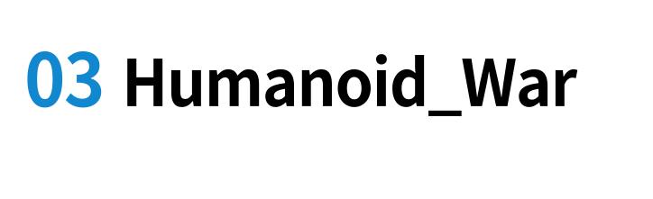
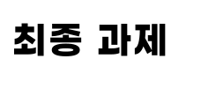
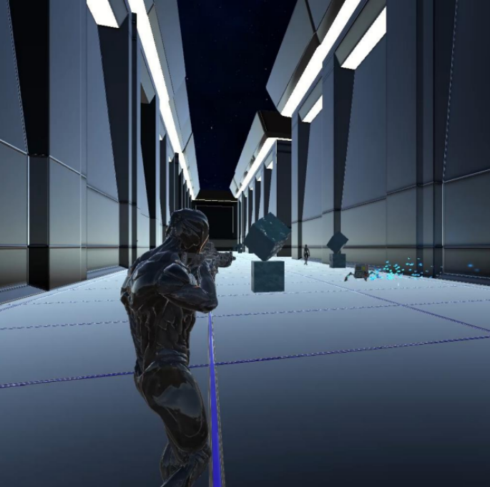
게임 이름 | Humanoid_War
게임 장르 | 3D TPS 싱글 슈팅 게임
개발 언어 | C#
개발 환경 | Visual Studio 2022, Unity Engine
제작 인원 | 1명
제작 기간 | 2023/05 ~ 2023/06
개발 목표 | 한학기 동안 배운 Unity 기능들(애니메이션 블렌딩, 맵 제작, 물리엔진,충돌)을 활용한 제작물을 산출
 | https://github.com/pj002321/Humanoid_war.git
 | https://youtu.be/d32hA8sPGP0

Slide 16
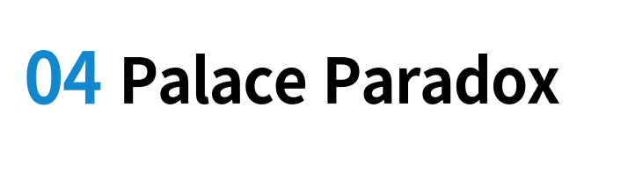
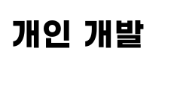
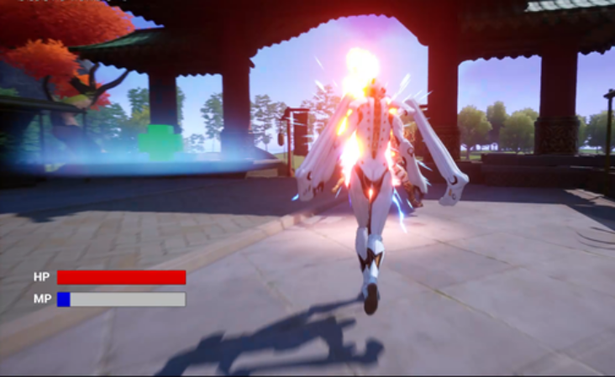
게임 이름 | Palace Paradox
게임 장르 | 3D TPS 싱글 슈팅 게임
개발 환경 | Unreal Engine
제작 인원 | 1명
제작 기간 | 2023/05 ~ 2023/08
개발 목표 | Paragon 에셋을 활용하여, 블루프린트를 활용한, 이펙트, 애니메이션, 충돌, 적 AI를 적용하여 간단한 싱글 대전 게임을 만들어본다.

Slide 17
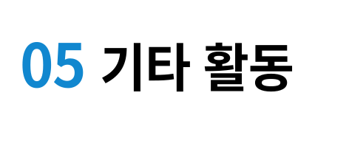
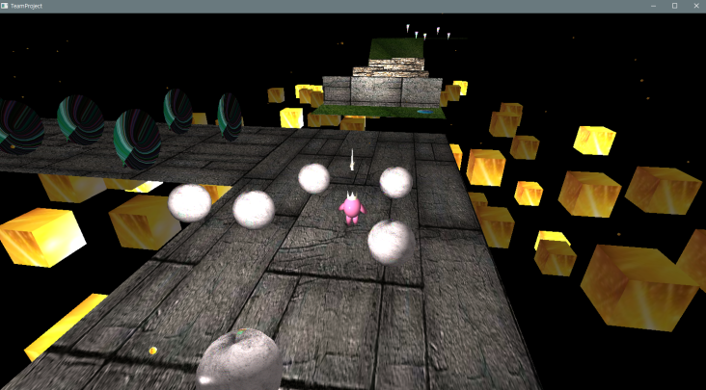
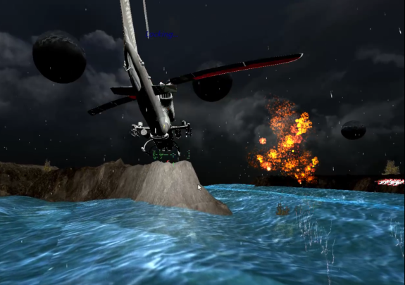
게임 이름 | AvoidPinkMan
게임 장르 | 3D 엔드리스 러너
개발 환경 | OpenGL
제작 인원 | 2명
제작 기간 | 2021/11 ~ 2021/12
개발 목표 | 4 종류의 장애물을 피하고, 최종 목표지점까지 도달하는 것을 목표로 하는 게임
 | https://github.com/pj002321/ComputerGraphics.git
개발 환경 | DirectX 12, Fmod
제작물 소개 | 3D 게임프로그래밍1, 2 를 수강하면서 제작한 최종 과제 산출물
제작 인원 | 1명
제작 기간 | 2022/11 ~ 2021/12
구현 항목 | 빌보드, 파티클, 환경매핑, 조명, 블렌드, 윤곽선, 사운드, Direct2D-UI를 포함한 Direct12를 활용한 종합적인 기술 구현
 | https://github.com/pj002321/3DGP2_FINAL_ASSIGNMENT.git

Slide 18

활동 명 | WARP
활동 목적 | 게임공학과 학술 동아리
활동 기간 | 2023/05 ~ 현재
활동 역할 | 3D게임프로그래밍 과목(DIrectX12)에 대해서, 멘토를 맡아 멘토링을 진행.
활동 인원 | 멘토 1명 / 멘티 10-12 명 (1,2학기 평균 인원)
활동 내용 (Notion) | https://fan-galette-6f8.notion.site/00b8fe0b9ed941c0abae35f56260c656?v=79f6d95a7ecc4f6bbe5fa0cd1a588da7&pvs=4

Slide 19


